Slide 1
استخدامات الماء

Slide 2
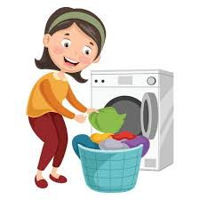
غسل الملابس

Slide 3
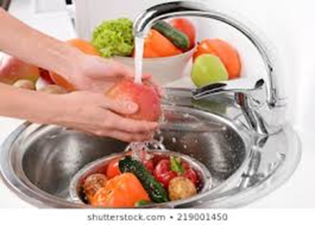
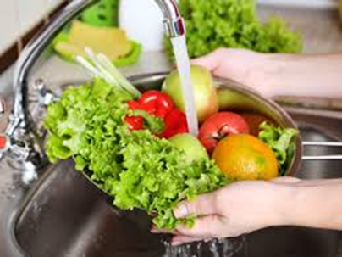
غسل الخضار والفواكه

Slide 4
تنظيف الاسنان

Slide 5
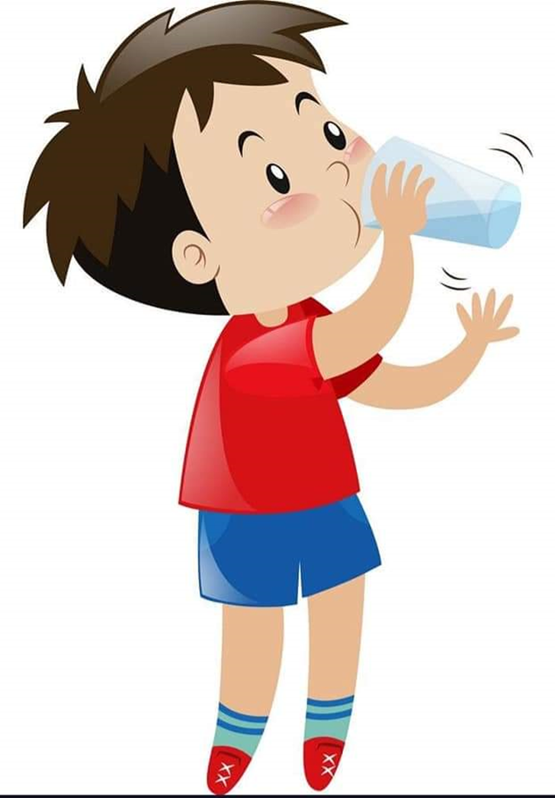
الشرب

Slide 6
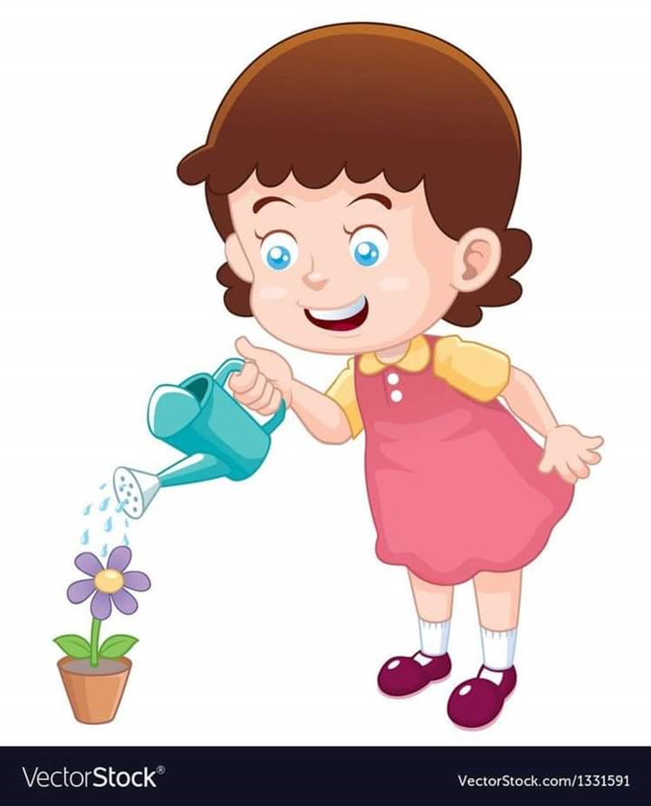
ري المزروعات

Slide 7
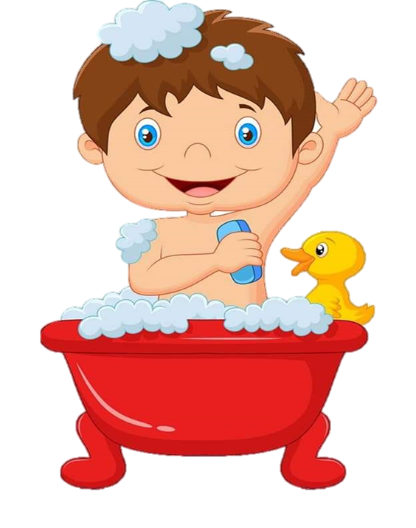
الاستحمام

Slide 8
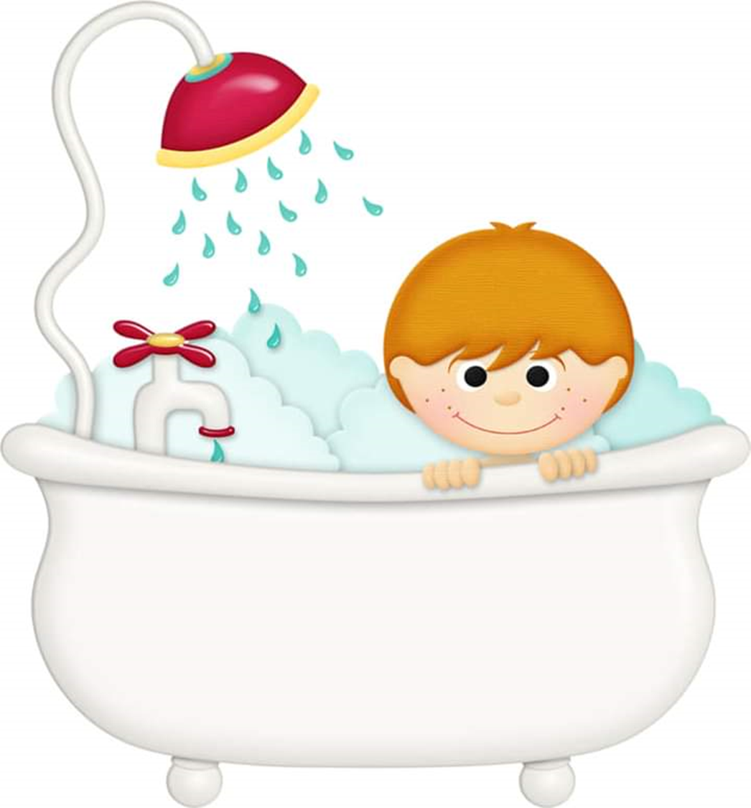

Slide 9
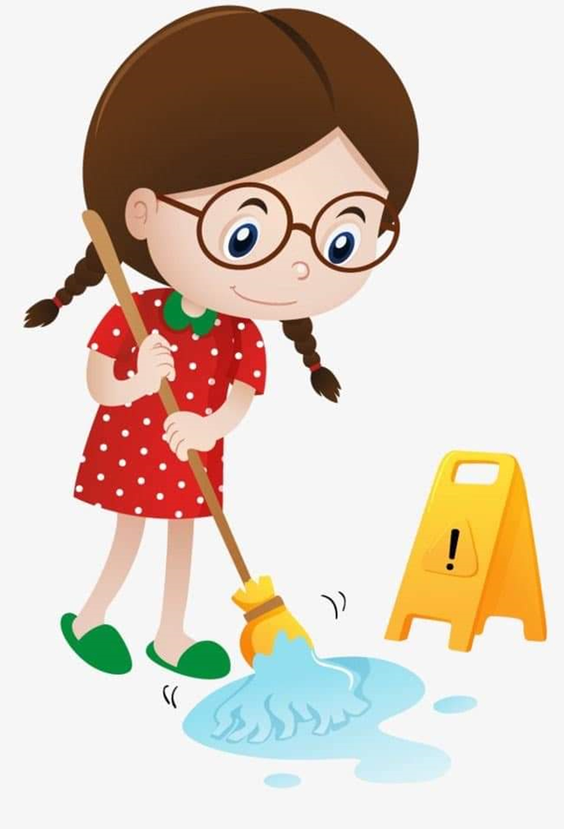
تنظيف الارض

Slide 10
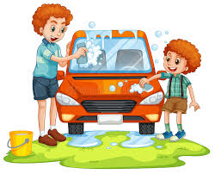
غسل السيارة

Slide 11
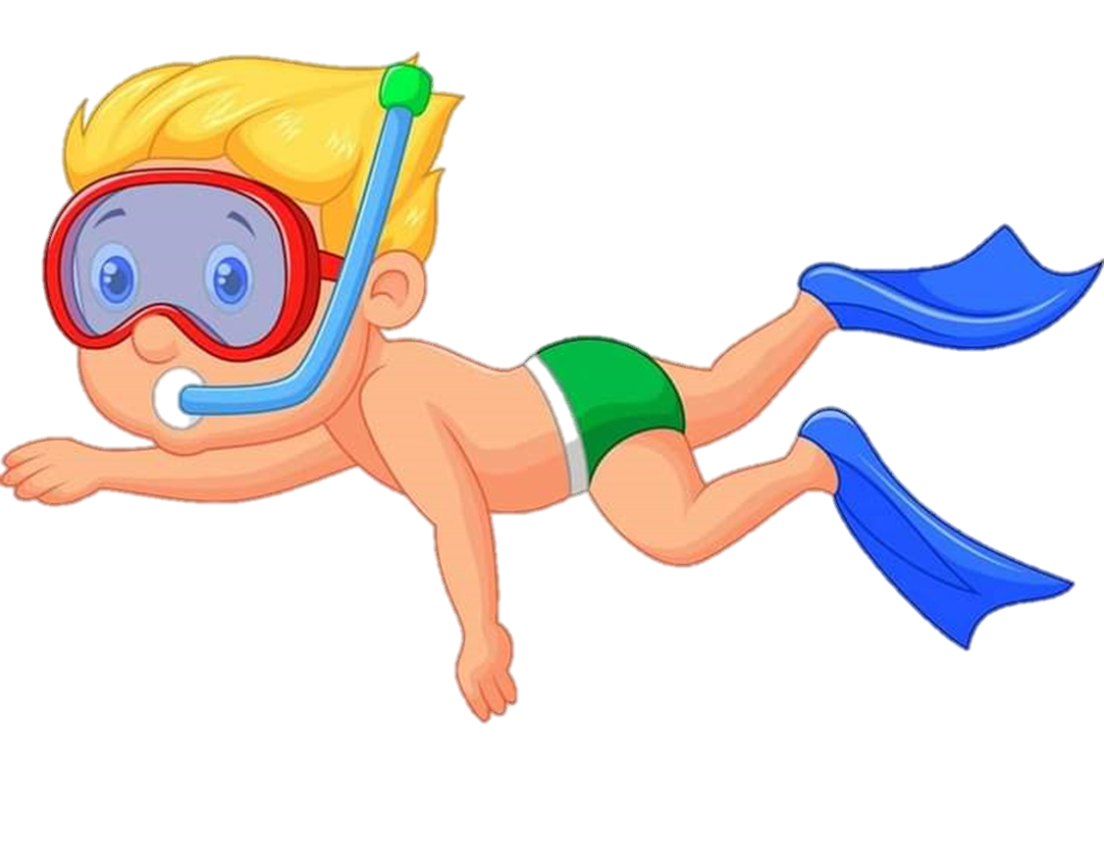
السباحة

Slide 12
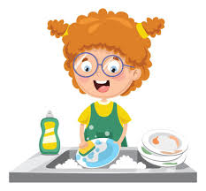
غسل الصحون

Slide 13
موطن للاحياء المائية

Slide 14
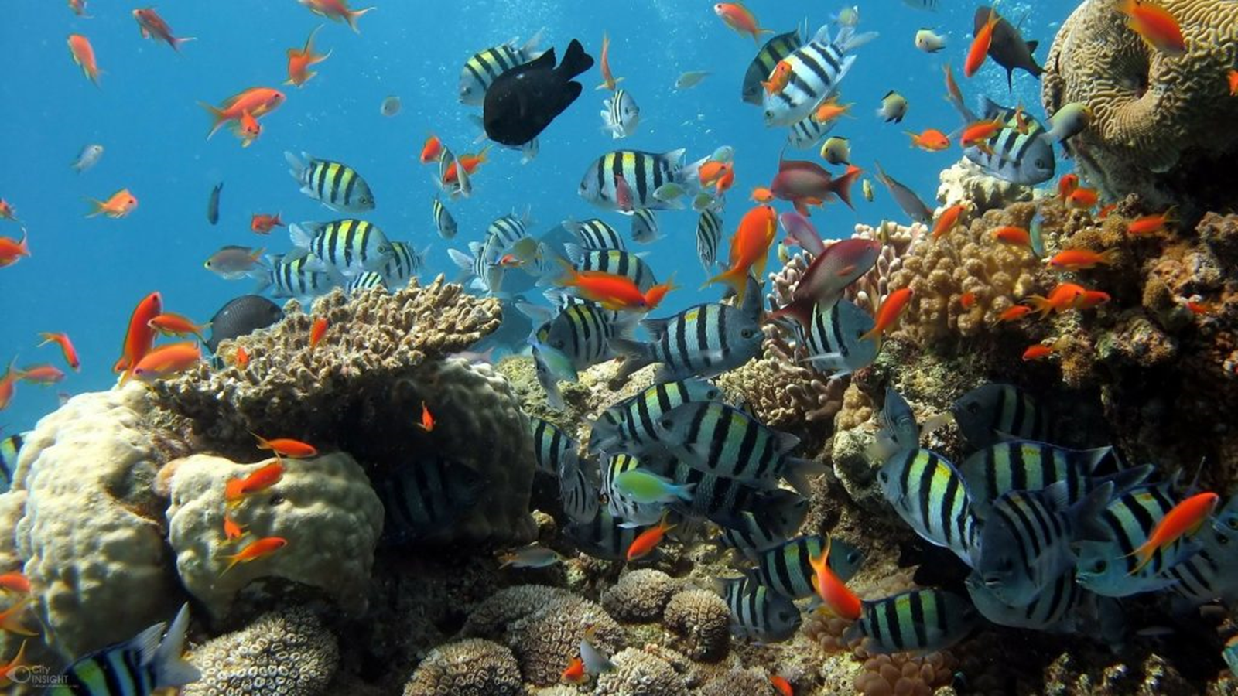

Slide 15
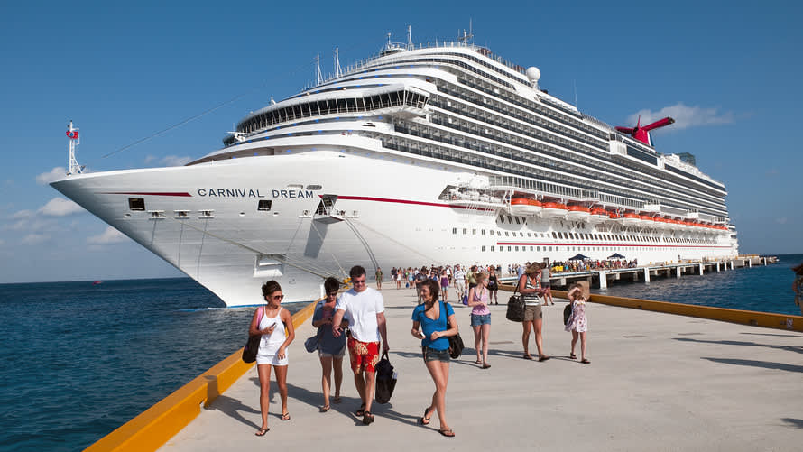
لنقل للركاب

Slide 16
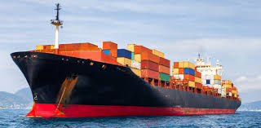
لنقل البضائع

Slide 17
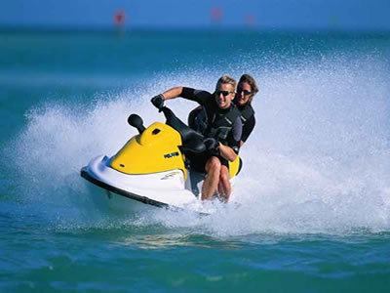
للرياضة والترفيه

